Slide 1
安徽省创业服务云平台培训
---电子创业券培训
政和科技股份有限公司

Slide 2
01 电脑网页操作流程
目 录
02 手机APP操作流程
03 常见问题
Notes:
请允许我从平台简介，状况，工作及计划三个方面给大家汇报。
首先给各位简要汇报下我们平台的建设情况。

Slide 3
电子创业券 流程
符合条件的用户申请创业券
对云平台、服务机构评价
创业券按季度发放，符合申领条件的用户可按照当季需要申领一定额度的创业券
用户在享受完服务后在云平台对平台、服务商进行详细评价，利于平台优化，服务商分级。
认证
领券
支付
评价
创业者、创业企业实名认证
使用创业券购买补贴服务
通过打通公安、工商、教育及中国移动、支付宝等数据接口，实现用户身份信息的真实核验
用户在购买测评、培训、代理服务等时，对纳入创业券购买的服务可以使用创业券支付，实现创业补贴

Slide 4
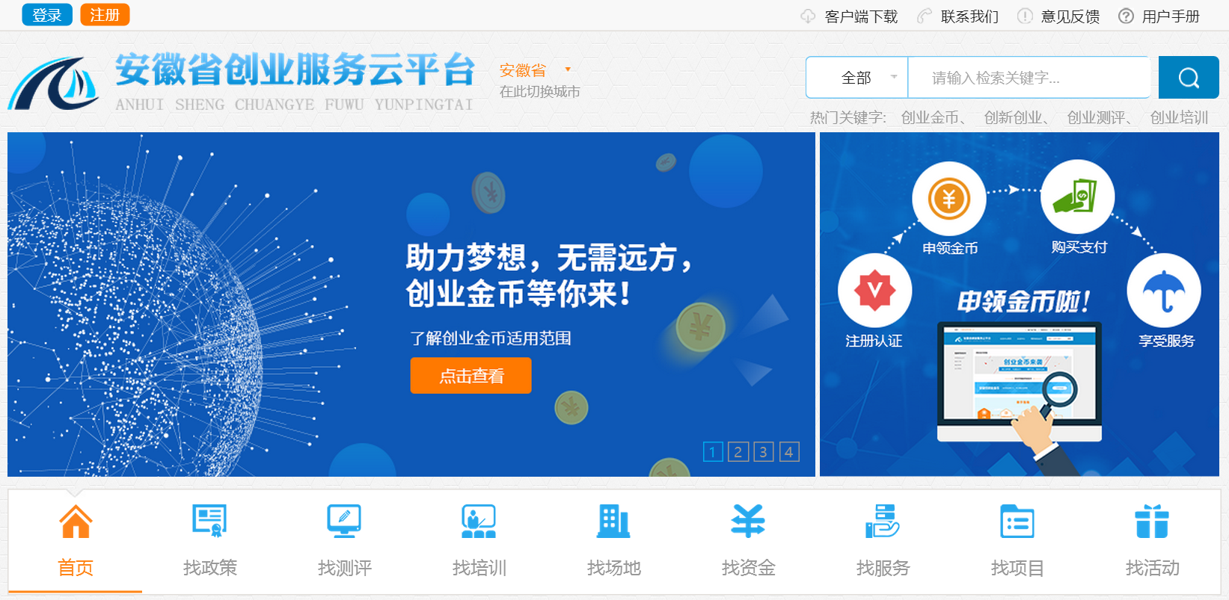
电子创业券 平台登录
安徽省创业服务云平台 www.ahcy.gov.cn

Slide 5
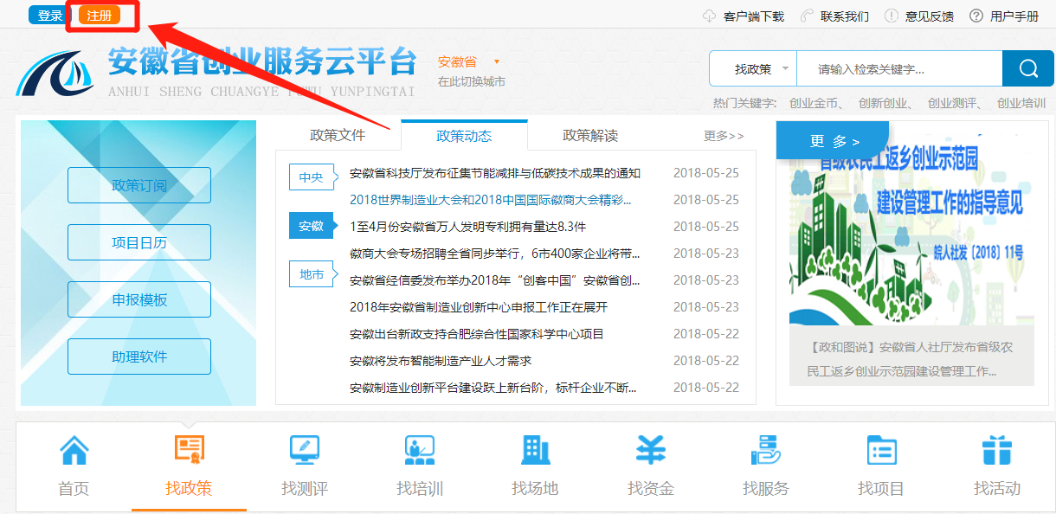
创业券流程 注册账号
注册账号
1、用户点击左上角注册按钮进行账号注册。
2、注册账号为手机号，输入手机号，点击获取手机验证码，并填写手机验证码。
3、设置登录密码（6-10位数字或字母）。
4、勾选“同意用户注册协议”成功完成注册。

Slide 6
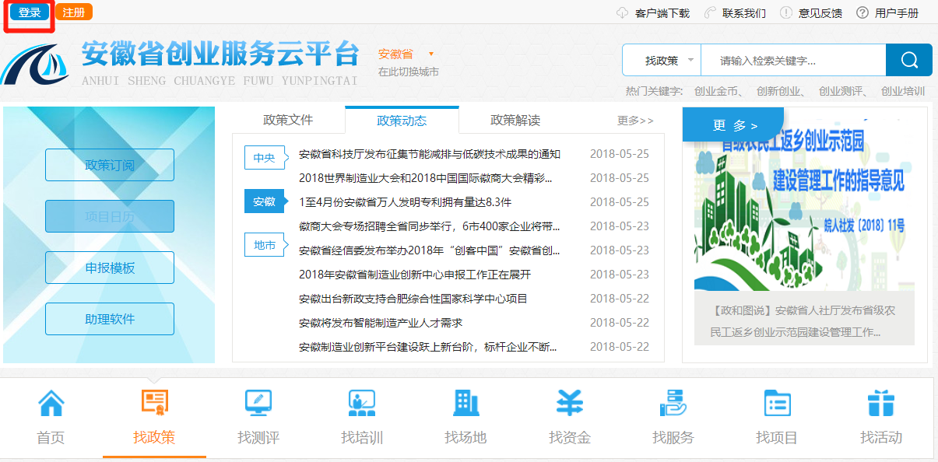
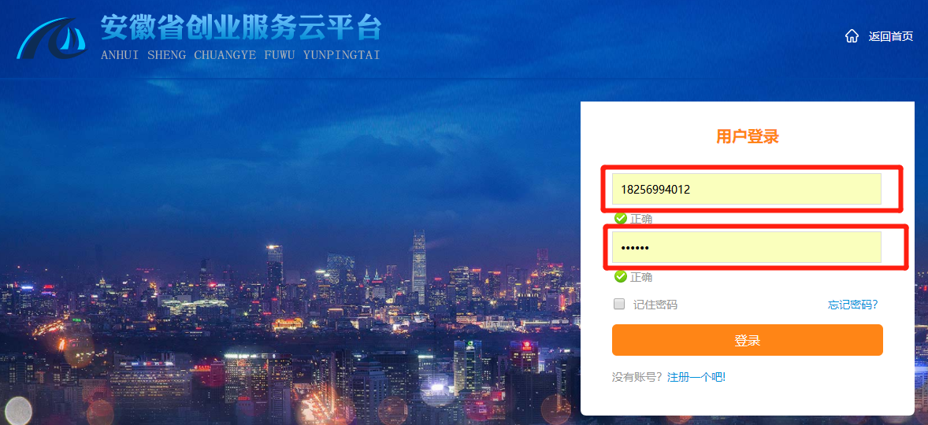
电子创业券 用户登录
用户登录
1、已注册用户点击页面左上角登录按钮，去登录页面。
2、用户填写账号（手机号）、密码，登录云平台。
Notes:
整个云平台除了提供创业公共服务以外
通过创业券的发放，激发创业者使用云平台的积极性，降低创业者的创业成本
6大流程
实现价值共赢

Slide 7
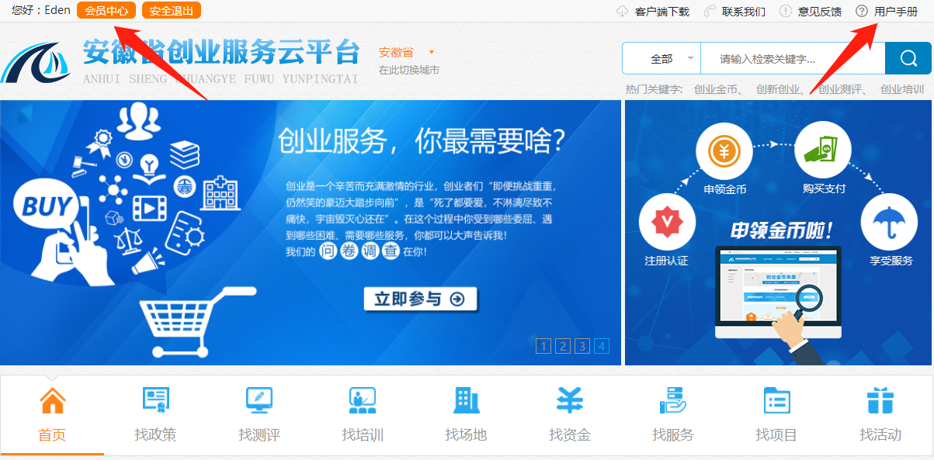
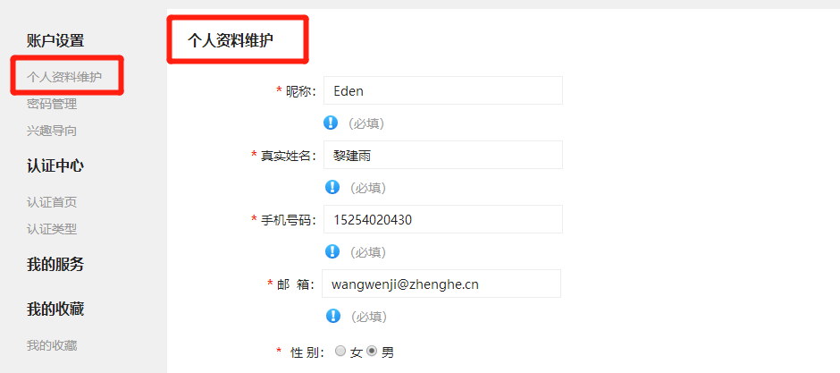
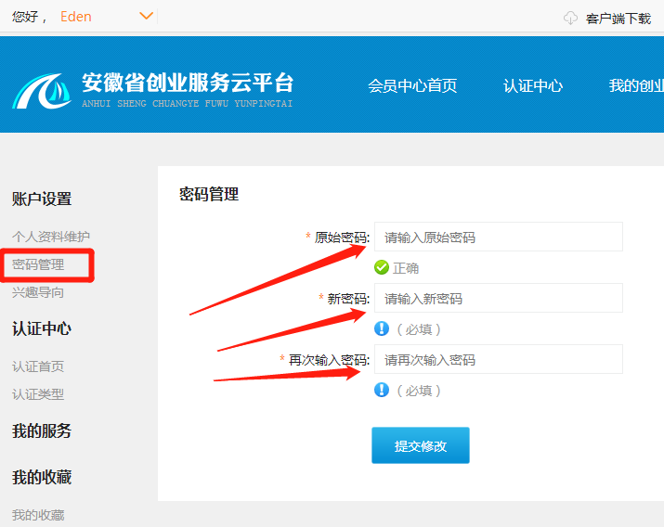
电子创业券 账户设置
账户设置
1、登录后点击“会员中心”进入个人页面。账户设置包括“个人资料维护”“密码管理”
2、“个人资料维护”填写基本信息，注意不是个人认证！！！
3、“密码管理”可以填写“旧密码”进行密码修改。
注意：个人资料维护不是个人认证！！
Notes:
整个云平台除了提供创业公共服务以外
通过创业券的发放，激发创业者使用云平台的积极性，降低创业者的创业成本
6大流程
实现价值共赢

Slide 8
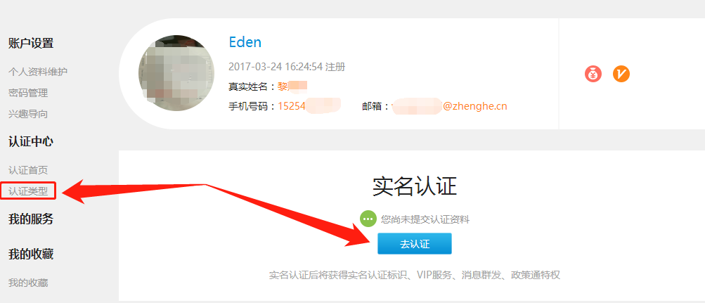
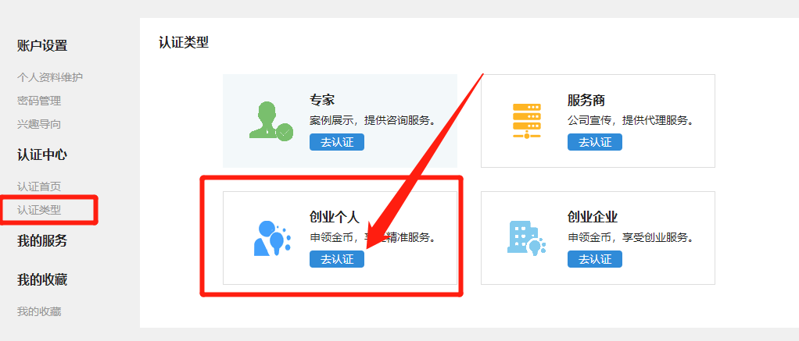
电子创业券 个人认证
用户认证
1、登录后点击“会员中心”进入个人页面。“认证中心”包括“认证首页”“认证类型” 。
3、 用户可以点击 “认证类型”选择需要认证的身份。
4、专家、服务商、创业个人、创业企业四类。点击“创业个人”下面的“去认证”按钮。
必须实名认证过才能申领创业金币！！
Notes:
整个云平台除了提供创业公共服务以外
通过创业券的发放，激发创业者使用云平台的积极性，降低创业者的创业成本
6大流程
实现价值共赢

Slide 9
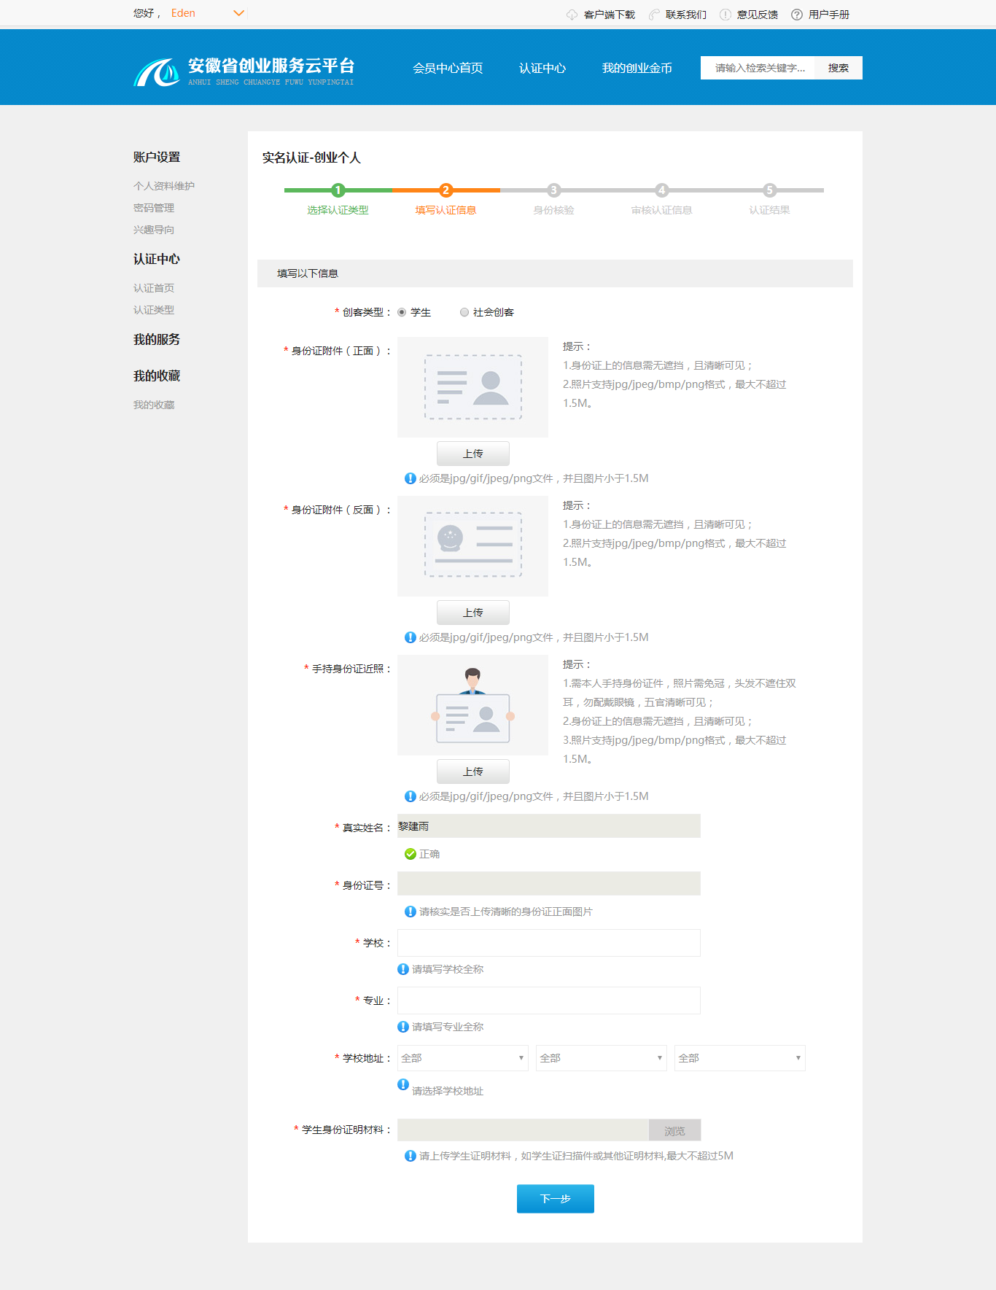
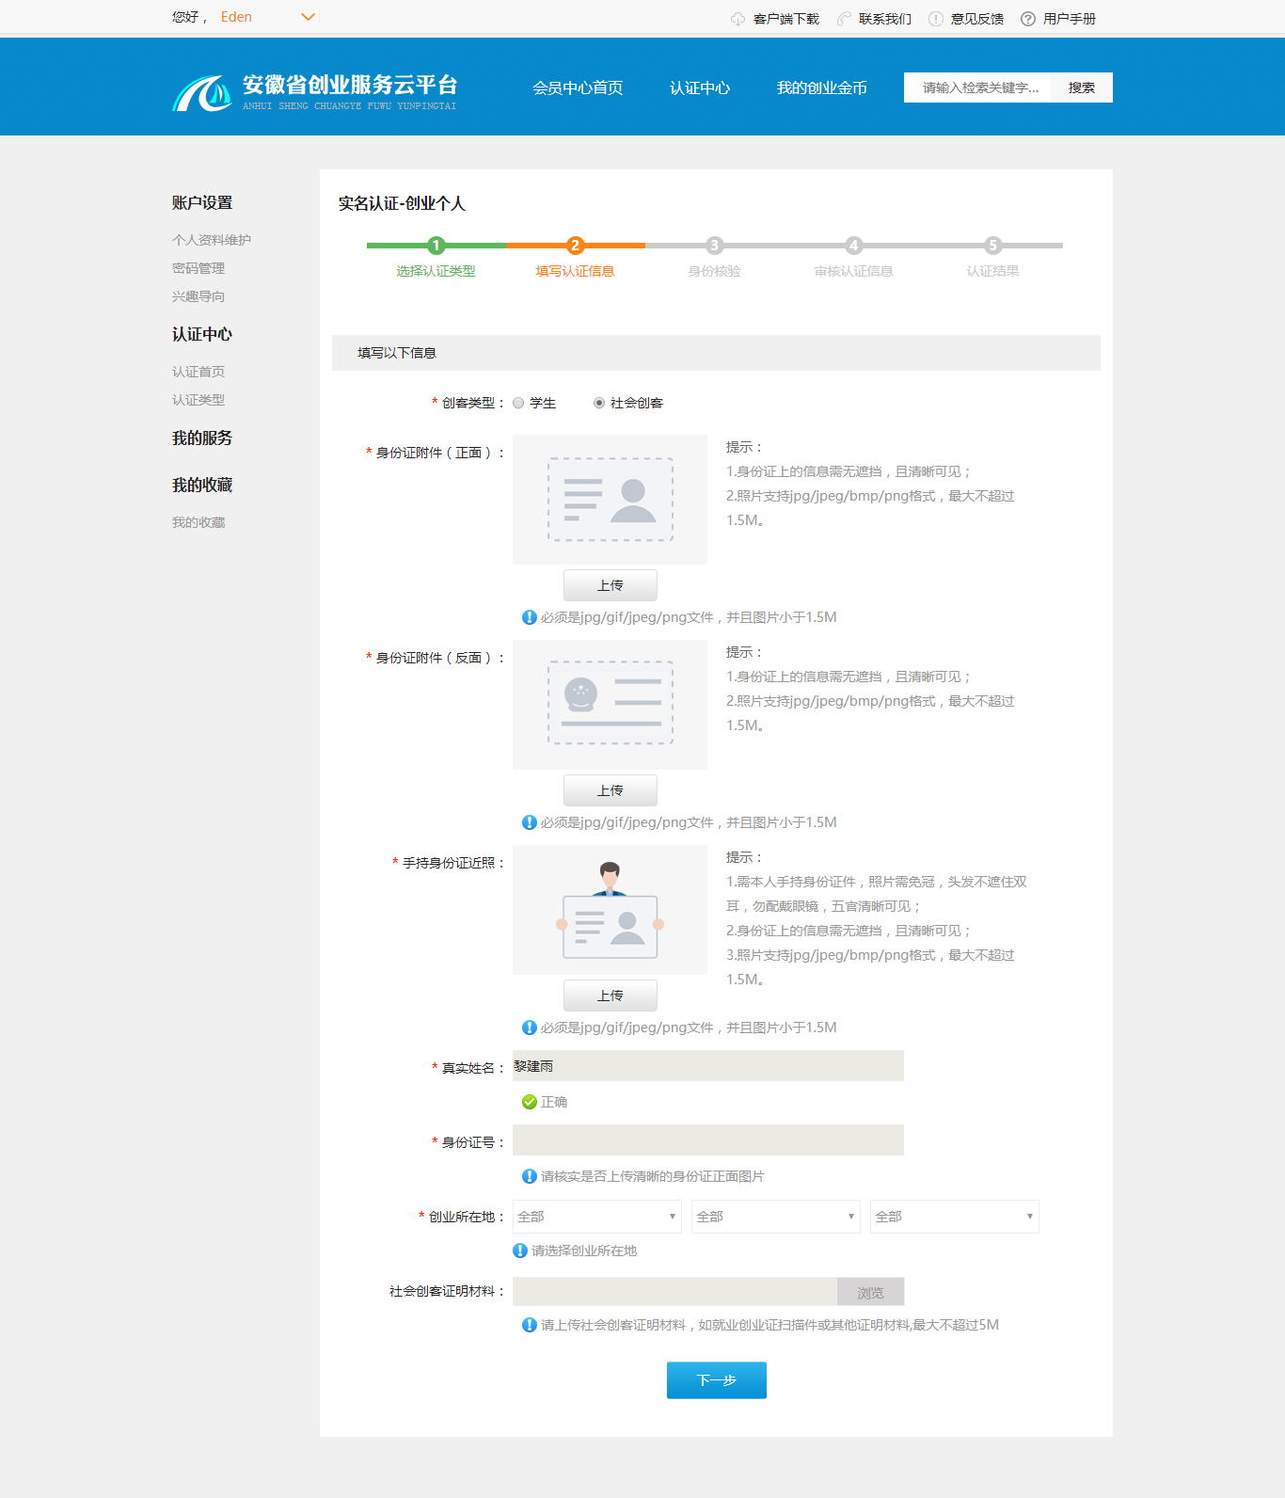
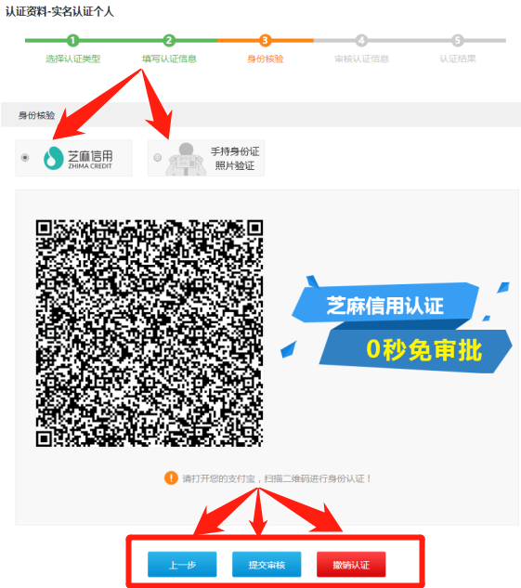
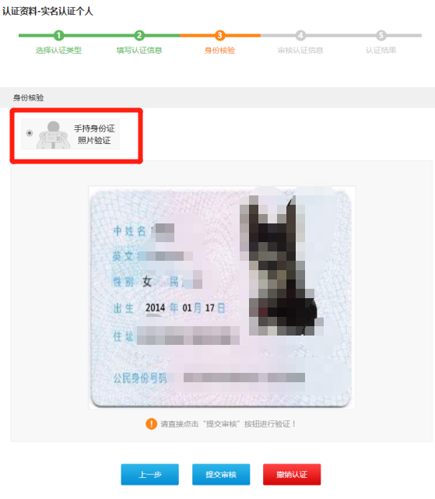
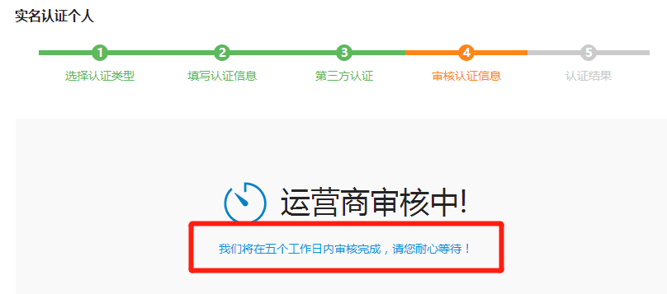
电子创业券 个人认证
用户认证
在认证过程中会有两类分类
学生：安徽在校大学生，证明材料
为学生证等相关材料。
社会创客：为有意向在安徽创业的
本地或非安徽省本地居民，证明材
料为居住证或就业失业登记证。
1、根据自身性质，选择学生或者社会创客分类。
2、上传身份证正反面照片，自动识别认证信息，正面为身份证号码一面。
3、手持身份证一定要面部与身份证正面在同一画面内，并在认证地址栏填写学校信息或创业所在地，并上传相应的证明材料。
4、点击下一步，如果身份证是安徽本地居民可以通过“芝麻信用”与“手持身份证”两种方式实名认证。如果身份证非安徽居民只能通过手持身份证认证。
Notes:
整个云平台除了提供创业公共服务以外
通过创业券的发放，激发创业者使用云平台的积极性，降低创业者的创业成本
6大流程
实现价值共赢

Slide 10
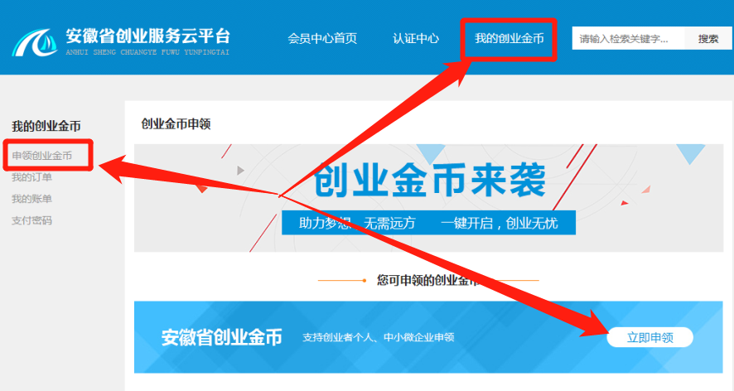
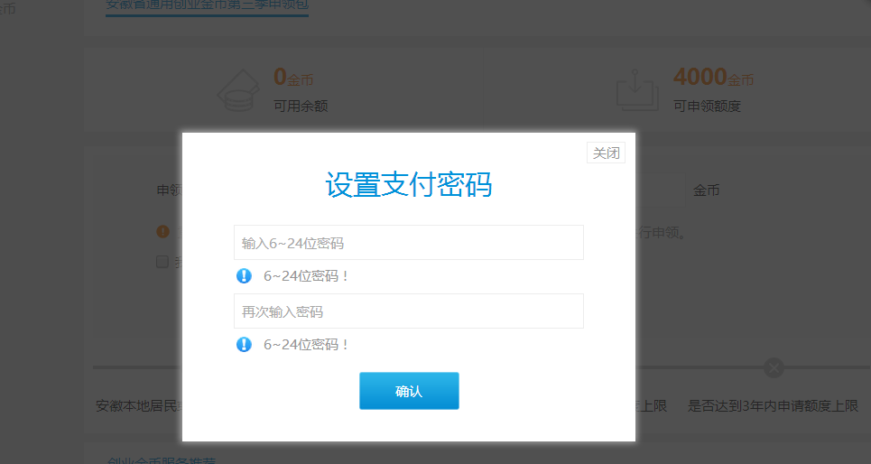
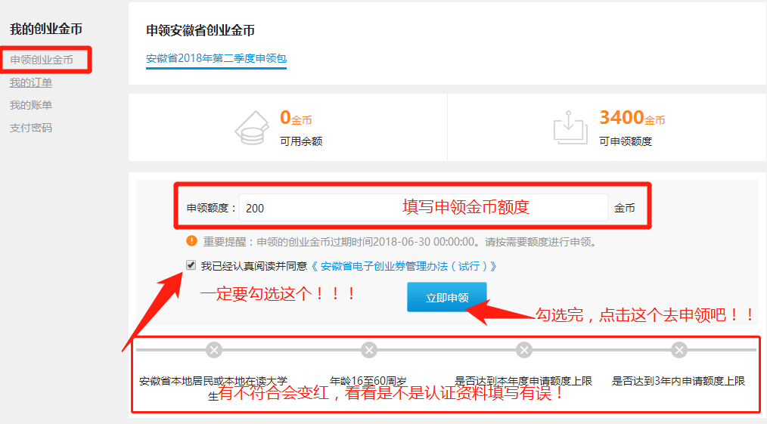
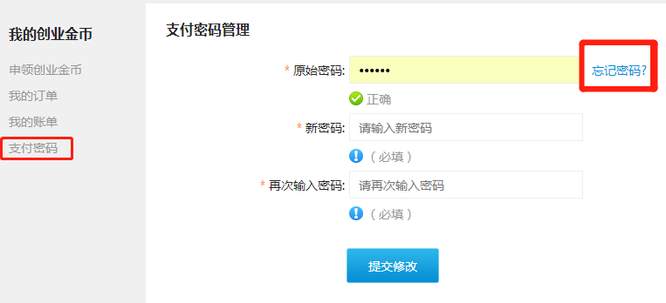
电子创业券 申领金币
申领创业金币
1、点击上方“我的创业金币”里面选择“申领创业金币”或“立即申请”。
2、申领创业金币前先设置“支付密码”，支付密码不是登录密码！！既是忘记了也别着急，在“支付密码”里面可以通过验证码重置密码。
3、填写申领额度，并勾选同意管理办法，自动申领创业金币。可以查看“可用金额”“可申领额度”。
Notes:
整个云平台除了提供创业公共服务以外
通过创业券的发放，激发创业者使用云平台的积极性，降低创业者的创业成本
6大流程
实现价值共赢

Slide 11
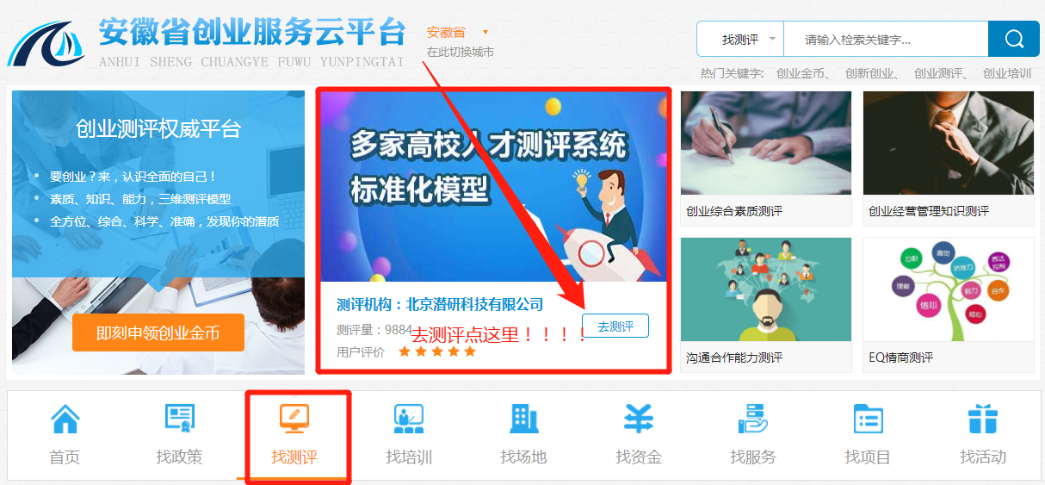
电子创业券 创业测评
创业测评从点击首页找测评，如下图
Notes:
整个云平台除了提供创业公共服务以外
通过创业券的发放，激发创业者使用云平台的积极性，降低创业者的创业成本
6大流程
实现价值共赢

Slide 12
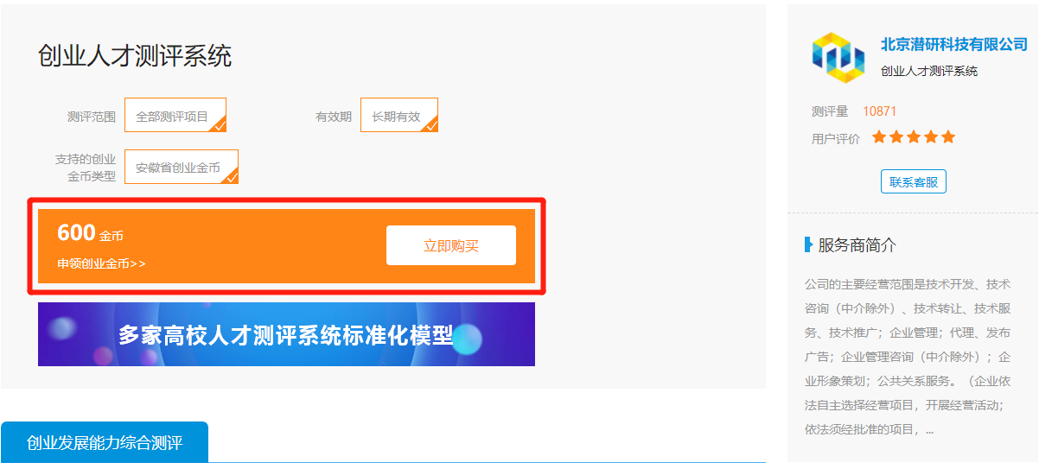
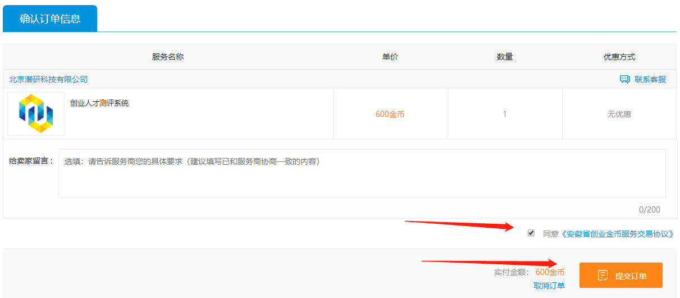
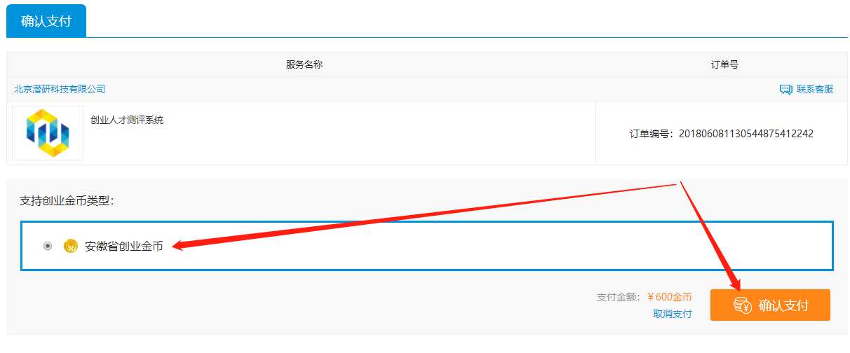
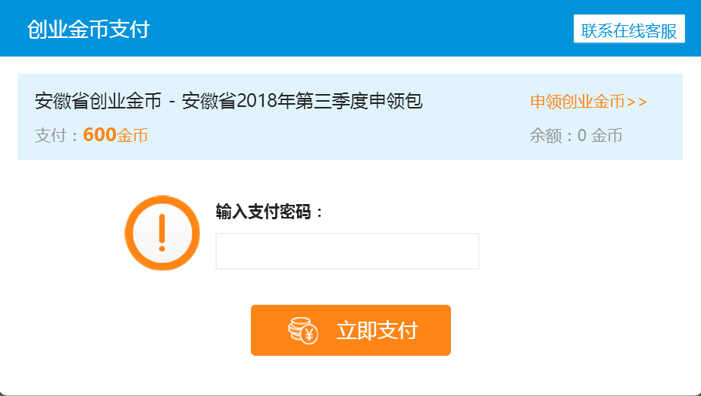
电子创业券 购买创业测评
购买创业测评
1、创业测评包含“三大类、五十二模块”，可查看测评内容，也可查看服务商介绍。
2、点击创业测评中的“立即购买”按钮，进行下一步。
3、勾选统一交易协议，提交订单。支付方式选择创业金币支付方式，进行测评的购买。
4、选择好创业金币支付后，点击“立即支付”弹出对话框，填写支付密码进行支付。
Notes:
整个云平台除了提供创业公共服务以外
通过创业券的发放，激发创业者使用云平台的积极性，降低创业者的创业成本
6大流程
实现价值共赢

Slide 13
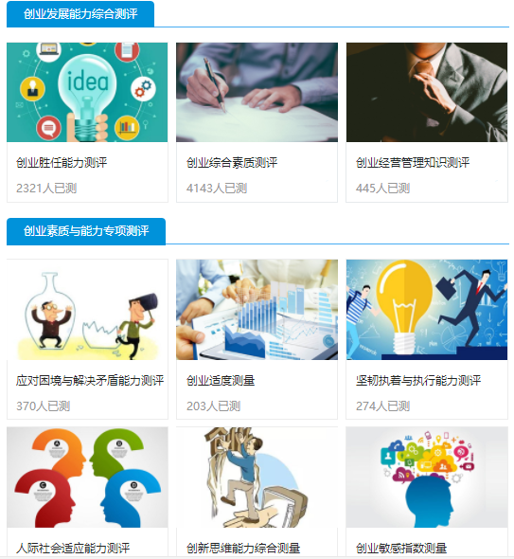
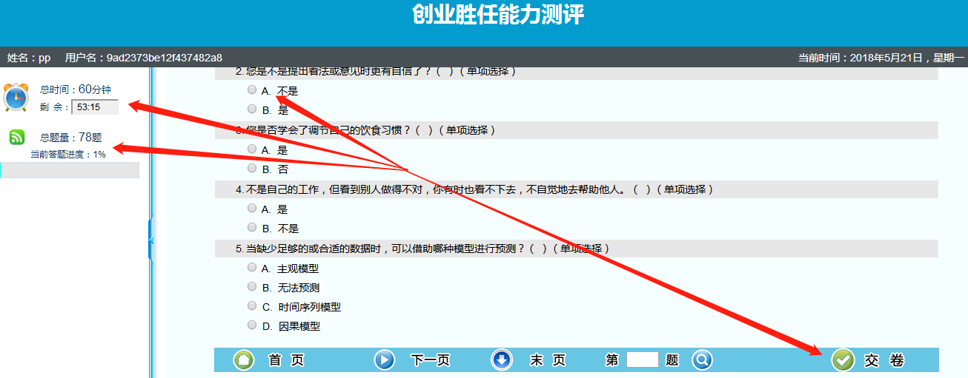
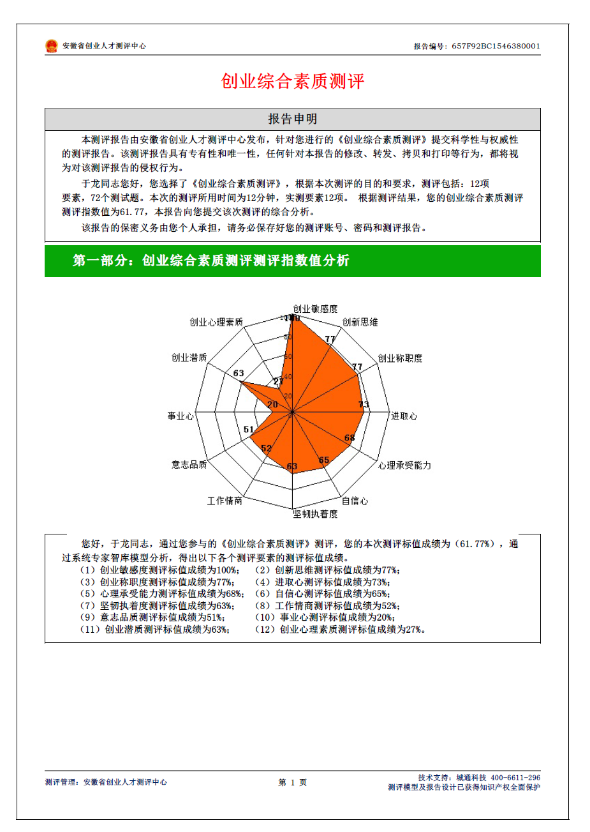
电子创业券 创业测评
创业测评
1、测评分为综合测评及专项测评、选择其中一项测评，进入测评页面。
2、测评左侧显示测评时间、答题数量、题目做完后点击交卷，会出现测评报告（pdf格式）。
3、测评报告有个人信息、分数、优劣势、创业分析等。以图形、雷达图、文字等方式表述。
测评报告生成就说明“创业测评”已完成！！！！
测评报告可查看可下载
Notes:
整个云平台除了提供创业公共服务以外
通过创业券的发放，激发创业者使用云平台的积极性，降低创业者的创业成本
6大流程
实现价值共赢

Slide 14
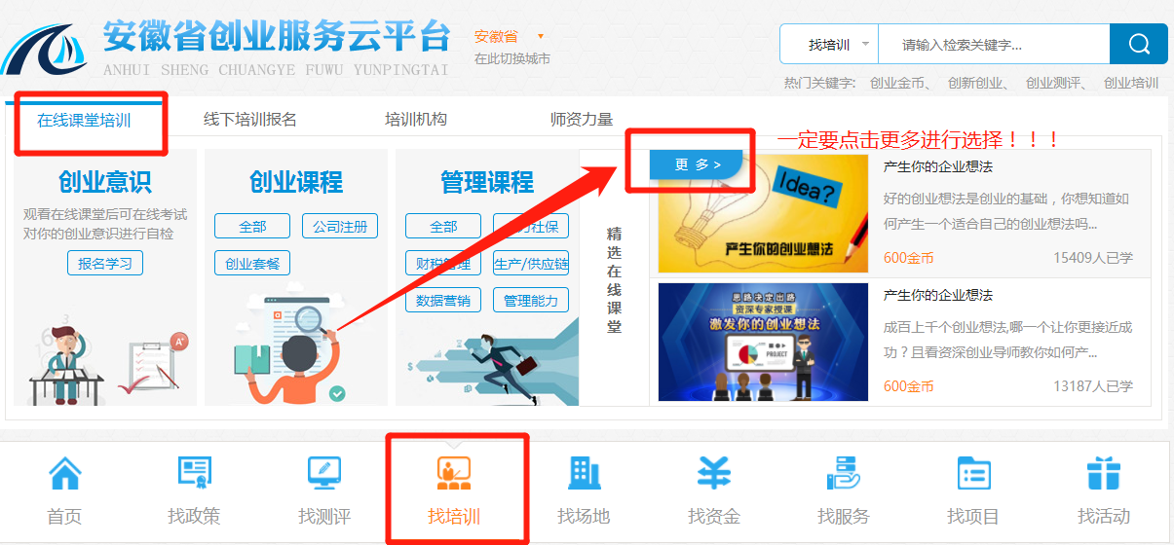
电子创业券 创业培训
创业培训在找培训，点击“更多”去选择更多课程！！
Notes:
整个云平台除了提供创业公共服务以外
通过创业券的发放，激发创业者使用云平台的积极性，降低创业者的创业成本
6大流程
实现价值共赢

Slide 15
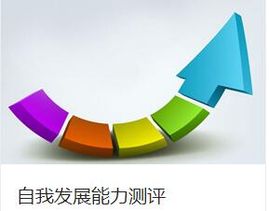
职业生涯规划相关测评
以下四个为必测项目，其他项目为选测项目。

Slide 16
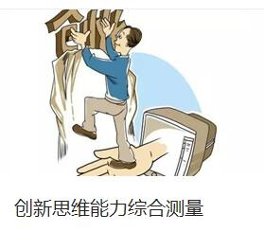
创业素质相关测评
以下三个测评项目为必测项，其他项目为选测项目

Slide 17
测评结束后将测评报告打印出来交给辅导员
辅导员将班级学生测评报告电子版按照学号排好后统一交到创业学院112办公室备存。

